Slide 1
PŘÍRODNÍ POLYMERY Dřevný olej, naftenát kobaltu DODATEK II K PŘEDNÁŠCE
RNDr. Ladislav Pospíšil, CSc.
POLYMER INSTITUTE BRNO
spol. s r.o.
ladislav.pospisil@polymer.cz
www.polymer.cz
pospisil@gascontrolplast.cz
www.gascontrolplast.cz
UČO:29716

Slide 2
Dřevný = čínský = tungový olej 1
Získává se z jader ořechů stromu rostoucího v Číně
Dříve hojně používaný do olejových laků
Rychle zasychá, protože …..
Major fatty acid composition of tung oil:
Palmitic acid 5.5%
Oleic acid 4.0%
Linoleic acid 8.5%
alpha-Eleostearic acid 82.0%

Slide 3
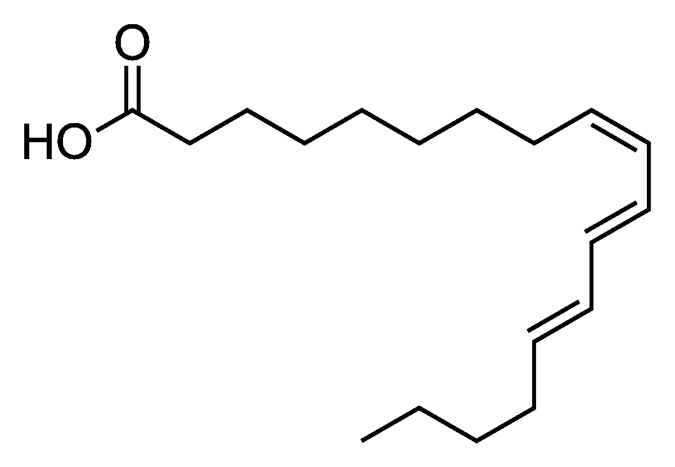
Dřevný = čínský = tungový olej 2
„Svařování oleje“ – zahřátí na cca. 230 ° > částečná polymerace > rychlejší zasýchání
Dvojné vazby mohou reagovat i s např. maleinanhyridem > modifikace pro vytvoření esterů (kromě –COOH už v molekule původní)
alpha-Eleostearic acid

Slide 4
Jak URYCHLIT VYSÝCHÁNÍ OLEJE?
Kovy přechodné valence, např. Fe³⁺ , Co²⁺ , Mn²⁺ , Pb⁺²
Tzv. SIKATIVY

Slide 5
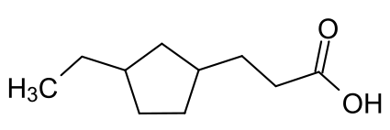
Naftenát kobaltu – nejběžnější SIKATIV 1
NENÍ ODVOZEN OD NAFTALÉNU!
Naphthenic acid (CAS: 1338-24-5 )
is the name for an unspecific mixture of several cyclopentyl and cyclohexyl carboxylic acids with molecular weight of 120 to well over 700 atomic mass units. The main fraction are carboxylic acids with a carbon backbone of 9 to 20 carbons. Salts of naphthenic acids, which are naphthenates, are widely used as hydrophobic sources of metal ions in diverse applications.

Slide 6
Naftenát kobaltu – nejběžnější SIKATIV 2
Rozpustný ve vysýchavých olejích
Příprava:
CoO + naphthenic acids > vaření při teplotách nad 200 °C
Často se svařují směsi kysličníků Pb + Co + Mn
Předpokládá se jak iontová vazba, tj. disociace na aniont s karboxylem a kationt Co⁺², tak jen koordinační sloučenina

Slide 7
SIKATIV 3
Často se svařují směsi kysličníků Pb + Co + Mn v KALAFUNĚ > vaření při teplotách až 300 °C

